Slide 1
ECOSYSTEM FUNCTION MODEL
Presentazione del modello HEC-EFM
AUTORE:
Modello realizzato da Hydrologic Engineering Center (HEC) della US Army Corps of Engineers
FINALITA':
E' uno strumento di pianificazione che analizza la risposta degli ecosistemi ai cambiamenti del regime di flusso di un sistema idrico
INFORMAZIONI TECNICHE:
La versione 3.0 è programmata in Visual Basic 6
Esiste un programma aggiuntivo (HEC-EFM plotter) che serve a visualizzare graficamente, esplorare ed interpretare il risultato del modello
Supportato da Windows XP, Vista, 7 (sia 32-bit che 64-bit)
Scaricabile all'indirizzo http://www.hec.usace.army.mil/software/hec-efm/downloads.aspx

Slide 2
DESCRIZIONE DEL PROGRAMMA
Il modello esegue delle analisi sulla base delle "relazioni funzionali", cioè relazioni che collegano caratteristiche idrologiche e serie temporali di dati idraulici ad elementi dell'ecosistema attraverso la combinazione di quattro criteri di base:
stagione in cui avviene la relazione
durata della relazione
tasso di variazione dei valori originali
percentuale di superamento dei valori originali
Dopo che si sviluppano le relazioni, il modello esegue calcoli statistici per analizzare la portata e il livello del corpo idrico di ogni serie temporale per i criteri specificati, e produce un unico valore di flusso per ogni relazione funzionale.
Questo processo può essere ripetuto per regimi di flusso alternativi per confrontare diversi scenari di progetto e indicare la direzione migliore da seguire per la salute dell'ecosistema.

Slide 3
DESCRIZIONE DEL PROGRAMMA DATI RICHIESTI
I dati richiesti dal modello sono correlati al livello di dettaglio desiderato dall'utente:
se si desiderano solo i risultati statistici, i dati richiesti allora sono il regime di portate da analizzare e le relazioni funzionali tra ecosistema e bacino idrico;
se si è interessati a visualizzare i risultati spazialmente allora i dati richiesti aumentano in modo significativo, includendo oltre ai dati precedenti anche informazioni di topografia digitale, un modello idraulico georeferenziato, e tutti gli altri dati spaziali rilevanti per le indagini sull'ecosistema.
L'interfaccia principale del programma è costituita da una barra del titolo, una serie di menu, quattro schede (Properties, Relationships, Tables, and Combo Relationships), una barra dei messaggi, e un pulsante Recalculate.

Slide 4
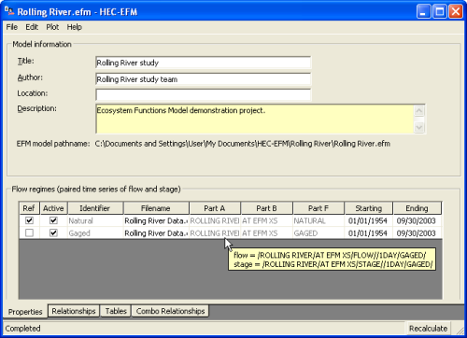
DESCRIZIONE DEL PROGRAMMA SCHEDA PROPERTIES
La scheda Properties contiene le informazioni rilevanti per il modello nel suo complesso ed è divisa in due riquadri:
Model information in cui si possono inserire le informazioni riguardanti titolo, autore, posizione e descrizione del progetto;
Flow regimes in cui si immettono le informazioni sui regimi di flusso da analizzare e il periodo di tempo da esaminare.
In genere, un regime di flusso è composto da serie temporali di dati di portata media giornaliera e altezza media giornaliera. Il modello HEC-EFM accetta dati di input da diversi formati di testo e da HEC Data Storage System (HEC-DSS), che è il database utilizzato da modelli HEC per lo stoccaggio di serie temporali e di altri dati.

Slide 5
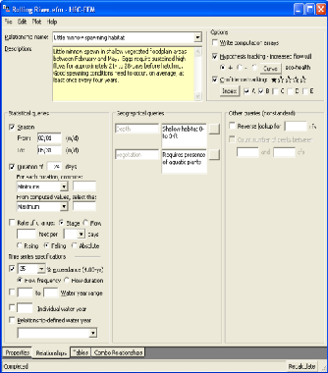
DESCRIZIONE DEL PROGRAMMA SCHEDA RELATIONSHIPS
La scheda Relationships contiene tutte le rappresentazioni statistiche dei legami tra l'idrologia ed l'ecologia. I dati da inserire nella scheda sono suddivisi in quattro riquadri:
Statistical queries (criteri in termini di stagione, durata, tasso di cambio, e percentuale di superamento che definiscono l'analisi statistica da eseguire per ogni relazione)
Geographical queries (criteri che definiscono le relazioni dal punto di vista spaziale)
Other queries (l'unica richiesta non standard disponibile è la ricerca inversa che calcola il tempo in cui viene raggiunta un fissato flusso)
Options (per ogni relazione è possibile esportare le matrici di calcolo, confrontare il cambiamento dell'ecosistema e pesarne l'importanza)

Slide 6
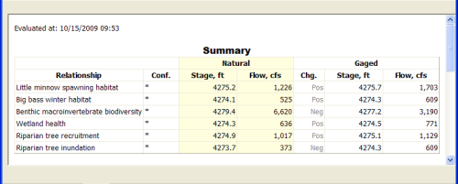
DESCRIZIONE DEL PROGRAMMA SCHEDA TABLES
La scheda Tables rappresenta in tabelle i risultati statistici, abbinando i regimi di flusso alle relazioni. E' anche il luogo dove gli utenti possono visualizzare i report di progetto e file di output. Le tabelle possono essere stampate o copiate in altre applicazioni.

Slide 7
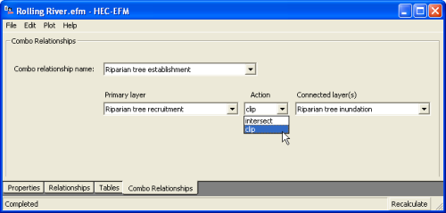
DESCRIZIONE DEL PROGRAMMA SCHEDA COMBO RELATIONSHIPS
La scheda Combo relationship è utilizzata per mostrare come due o più relazioni individuali interagiscono tra di loro formando un unico sistema

Slide 8
DESCRIZIONE DEL PROGRAMMA
Le immagini presenti nelle precedenti slide di descrizione si riferiscono al progetto dimostrativo "Rolling River" contenuto nel programma. In questo progetto l'obiettivo è quello di valutare il miglior regime di flusso che il fiume dovrebbe avere sia nel caso naturale sia nel caso di costruzione di una diga.
I parametri ecosistemici tenuti in considerazione sono:
habitat riproduttivo del ciprinide
habitat invernale del persico trota
biodiversità dei macroinvertebrati bentonici
salute complessiva del bacino idrico
foreste della riva
I risultati finali mostrano che con la costruzione della diga si avrebbe un miglioramento degli habitat del ciprinide e del persico trota e della salute complessiva del bacino, ma un peggioramento della biodiversità dei macroinvertebrati e delle foreste della riva

Slide 9
ASPETTI POSITIVI DEL MODELLO
schermate semplici e intuitive
possibilità di testare una grande quantità di relazioni e di flussi
semplicità di interpretazione dei risultati
possibilità di integrare i risultati con altri software HEC (EFMPlotter, RAS, GIS)
buona approssimazione delle caratteristiche di ecosistemi e corpi idrici

Slide 10
ASPETTI NEGATIVI DEL MODELLO
la raccolta dei dati richiesti in generale non è semplice
la scrittura dei dati necessita del programma HEC-DSSVue (Java)

